Slide 1

Políticas de Atenção à saúde da mulher
Profª Claudine Ramos

Slide 2


Slide 3
As mulheres são a maioria da população brasileira (50,77%) e as principais usuárias do Sistema Único de Saúde (SUS).
Frequentam os serviços de saúde para o seu próprio atendimento mas, sobretudo, acompanhando crianças e outros familiares, pessoas idosas, com deficiência, vizinhos, amigos.
São também cuidadoras, não só das crianças ou outros membros da família, mas também de pessoas da vizinhança e da comunidade.

Slide 4
Situação de saúde
Aspecto da vida:
relação com o meio ambiente;
o lazer;
a alimentação;
condições de trabalho;
moradia;
renda.

Slide 5


Slide 6
Porém as mulheres ainda tem que enfrentar os problemas da:
discriminação nas relações de trabalho;
sobrecarga com as responsabilidades com o trabalho doméstico;
raça;
etnia;
situação de pobreza.
Todas essas situações realçam ainda mais as desigualdades.
As mulheres vivem mais do que os homens, porém adoecem mais freqüentemente.

Slide 7


Slide 8
Evolução das Políticas de Atenção à Saúde da Mulher
No Brasil, a saúde da mulher foi incorporada às políticas nacionais de saúde nas primeiras décadas do século XX.
As décadas de 30, 50 e 70, traduziam uma visão restrita sobre a mulher, baseada em sua especificidade biológica e no seu papel social de mãe e doméstica.

Slide 9
Esses programas preconizavam:
as ações materno-infantis como estratégia de proteção aos grupos de risco e em situação de maior vulnerabilidade, (crianças e gestantes);
verticalidade e a falta de integração com outros programas e ações propostos pelo governo federal;
Um dos resultados dessa prática foi a fragmentação da assistência e o baixo impacto nos indicadores de saúde da mulher.

Slide 10
No âmbito do movimento feminista brasileiro, esses programas são vigorosamente criticados pela perspectiva reducionista com que tratavam a mulher, que só tinha alguns cuidados de saúde no ciclo gravídico-puerperal e ficavam sem assistência na maior parte de sua vida.

Slide 11


Slide 12
As mulheres organizadas reivindicaram, sua condição de sujeitos de direito, com necessidades que extrapolam o momento da gestação e parto, demandando ações que lhes proporcionassem a melhoria das condições de saúde em todas os ciclos de vida. Ações que contemplassem as particularidades dos diferentes grupos populacionais, e as condições sociais, econômicas, culturais e afetivas.

Slide 13
Em 1984, o Ministério da Saúde elaborou o Programa de Assistência Integral à Saúde da Mulher (PAISM).
O PAISM incorporou como princípios e diretrizes as propostas de descentralização, hierarquização e regionalização dos serviços, bem como a integralidade e a eqüidade da atenção.

Slide 14


Slide 15
O novo programa para a saúde da mulher incluía a assistência à mulher a partir do perfil populacional das mulheres:
ações educativas;
preventivas;
diagnóstico;
tratamento;
recuperação.

Slide 16
O processo de implantação e implementação do PAISM apresenta especificidades no período de 84 a 89 e na década de 90, sendo influenciado, a partir da proposição do SUS, pelas características da nova politica de saúde e pela reorganização da atenção básica, por meio da estratégia do Programa Saúde da Família.

Slide 17
Na área da saúde da mulher, a NOAS (Norma Operacional de Assistência à Saúde 2001), estabelece para os municípios a garantia das ações básicas mínimas:
pré-natal e puerpério;
planejamento familiar;
prevenção do câncer de colo uterino;
ações de maior complexidade.

Slide 18
Em 2002, trabalhou-se na perspectiva de resolução de problemas, priorizando-se a saúde reprodutiva e, em particular, as ações para redução da mortalidade materna (pré-natal, assistência ao parto e anticoncepção).

Slide 19
Porém ainda, são apontadas várias lacunas como:
atenção ao climatério/menopausa;
queixas ginecológicas (infertilidade e reprodução assistida);
saúde da mulher na adolescência;
doenças crônico-degenerativas;
saúde ocupacional;
saúde mental;
doenças infecto-contagiosas;
inclusão da perspectiva de gênero e raça nas ações a serem desenvolvidas.

Slide 20
2003, a Área Técnica de Saúde da Mulher identifica ainda a necessidade de articulação com outras áreas técnicas e da proposição de novas ações, quais sejam:
Atenção às mulheres rurais;
Deficientes;
Negras;
Indígenas;
Presidiárias;
Lésbicas.

Slide 21
Situação Sociodemográfica
As dificuldades e as desigualdades existentes enfrentadas pelas mulheres no Brasil, podem ser demonstradas pela diferenciação dos salários entre elas e os homens, mesmo quando realizam trabalhos idênticos, e também pelo crescimento do número de famílias pobres chefiadas exclusivamente por mulheres.

Slide 22
Na parte étnico-racial brasileira, observa-se que a exclusão da população afro-brasileira e seus descendentes leva a poucas chances de ascensão social, maior dificuldade de trabalho bem remunerados e qualificados, menores oportunidades educacionais.
Como consequência, levo-os a viver nos assentamentos mais degradados em termos físicos e ambientais.

Slide 23


Slide 24
Situação da Saúde da Mulher no Brasil
O perfil epidemiológico da população feminina apresente diferenças importantes de uma região a outra do País.
As estatísticas sobre mortalidade são bastante utilizadas para a análise das condições de saúde das populações, enquanto que a morbidade é maior em causas de violência doméstica e sexual.

Slide 25
No Brasil, as principais causas de morte da população feminina são as doenças cardiovasculares (destacando-se o infarto agudo do miocárdio e o acidente vascular cerebral); as neoplasias (câncer de mama, de pulmão e o de colo do útero); as doenças do aparelho respiratório (pneumonias que podem estar encobrindo casos de aids não diagnosticados); doenças endócrinas, nutricionais e metabólicas (diabetes); e as causas externas.

Slide 26
Mortalidade Materna no Brasil
A mortalidade materna é um bom indicador para avaliar as condições de saúde de uma população. A partir de análises, pode-se avaliar o grau de desenvolvimento de uma determinada sociedade. Razões de Mortalidade Materna (RMM) elevadas são indicativas de precárias condições socioeconômicas, baixo grau de informação e escolaridade, dinâmicas familiares em que a violência está presente e, dificuldades de acesso a serviços de saúde de boa qualidade.

Slide 27
Em 1980 a 1986, a RMM apresentou uma queda, provavelmente relacionada à expansão da rede pública de saúde e ao aumento da cobertura das ações obstétricas e de planejamento familiar.
Em 1997 e 1998, aumentou a razão de mortalidade materna, principalmente, devido a causas obstétricas indiretas, óbitos de difícil registro, sugerindo uma melhoria desse registro.
Em 1999 a 2001 houve uma queda da mortalidade materna que pode estar associada a uma melhoria na qualidade da atenção obstétrica e ao planejamento familiar, e por se tornar uma ação de prioridade do governo.

Slide 28
Precariedade da Atenção Obstétrica
1996 das mulheres que tiveram filhos não realizaram nenhuma consulta de pré-natal. A menor cobertura foi encontrada no Nordeste e a maior no Estado do Rio de Janeiro. Isso demonstra que o acesso à assistência pré-natal é um problema significativo para a população rural, principalmente nas regiões Norte e Nordeste.
1997 com a implantação do Sistema de Informação Ambulatorial (AIH), registra-se uma tendência de aumento do número de consultas.

Slide 29
Apesar do aumento do número de consultas de pré-natal, a qualidade dessa assistência é precária, o que pode ser atestado pela alta incidência de sífilis congênita.

Slide 30
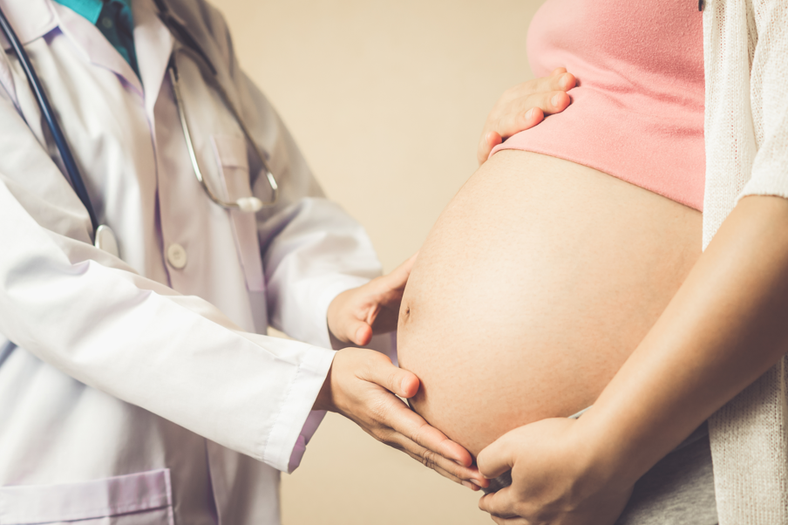

Slide 31
Abortamento em Condições de Risco
A situação de ilegalidade na qual o aborto é realizado no Brasil afeta a existência de estatísticas confiáveis que subsidiem a implementação de políticas públicas mais precisas para as diferentes realidades regionais e faixas etárias, nas quais a gravidez indesejada é mais prevalente.
O aborto realizado em condições inseguras figura entre as principais causas de morte materna e é causa de discriminação e violência institucional contra as mulheres nos serviços de saúde.

Slide 32
Precariedade da Assistência em Anticoncepção
1996 observa-se a concentração no uso de dois métodos contraceptivos: a laqueadura tubária e a pílula.
Apesar de estar definido na NOAS-SUS 2001 que as ações do planejamento familiar fazem parte da atenção básica e muitos municípios não conseguiram implantar e implementar estratégias adequadas de fornecimento de anticoncepcionais para a população.

Slide 33


Slide 34
DST/HIV/Aids
As Doenças Sexualmente Transmissíveis (DST) estão entre os problemas de saúde pública mais comuns em todo o mundo.
No Brasil não é possível conhecer a real magnitude das DST.
Epidemia do HIV/aids é uma realidade mundial que vem se alastrando de modo mais expressivo nas regiões mais pobres do planeta e entre a população heterossexual.

Slide 35
No Brasil, na primeira metade da década de 80, a epidemia manteve aos homens que fazem sexo com homens, aos hemofílicos, transfundidos e usuários de drogas injetáveis.
Nos últimos anos da década de 80 e início dos anos 90, a frequência de casos entre mulheres cresceu consideravelmente e a transmissão heterossexual passou a ser a principal via de transmissão.

Slide 36
Com a disponibilidade de anti-retrovirais (ARV) para o HIV, possibilitando o controle dessa infecção, a história natural da doença mudou nos últimos anos, caracterizando-se pelo crescente aumento de sobrevida dos portadores do HIV e diminuição dos casos de aids.

Slide 37
Humanização e Qualidade: Princípios para uma Política de Atenção Integral à Saúde da Mulher
A humanização e a qualidade da atenção em saúde são condições essenciais para que as ações de saúde se traduzam na resolução dos problemas identificados, na satisfação das usuárias, no fortalecimento da capacidade das mulheres frente à identificação de suas demandas, no reconhecimento e reivindicação de seus direitos e na promoção do autocuidado.

Slide 38
As histórias das mulheres na busca pelos serviços de saúde expressaram discriminação, frustrações e violações dos direitos e apareceram como fonte de tensão e mal-estar psíquico-físico.
Por essa razão, a humanização e a qualidade da atenção implicam na promoção, reconhecimento, e respeito aos seus direitos humanos, dentro de um marco ético que garanta a saúde integral e seu bem-estar.

Slide 39
Humanização
É a ação ou efeito de humanizar, de tornar humano ou mais humano, tornar benévolo, tornar afável.
A humanização é um processo que pode ocorrer em várias áreas, como Ciências da Saúde, Ciências Sociais Aplicadas, Ciências Exatas, etc.

Slide 40
O que fazer para HUMANIZAR
É tornar-se humano, adquirir novos hábitos mais apropriados sob o prisma da ética e da moral distanciando-se da ignorância, estupidez, desamor...
É educar-se sendo mais benévolo, enfim, evoluir o “eu espírito”. A humanização deve existir em todas as nossas ações.

Slide 41
HumanizaSUS
Tem o objetivo de efetivar os princípios do Sistema Único de Saúde no cotidiano das práticas de atenção e de gestão, assim como estimular trocas solidárias entre gestores, trabalhadores e usuários para a produção de saúde e a produção de sujeitos.

Slide 42
A qualidade da atenção deve estar referida a um conjunto de aspectos que englobam questões:
psicológicas;
sociais;
biológicas;
sexuais;
ambientais;
culturais.

Slide 43
Qualidade em saúde
É o conjunto de propriedades relacionadas aos cuidados globais com a saúde, desde a prevenção de doenças e manutenção da saúde, até o restabelecimento da mesma.

Slide 44
Qual a importância da Atenção à saúde
Por meio da Atenção Básica à Saúde é possível entender melhor as necessidades da população para que sejam criadas estratégias mais assertivas dentro da promoção e prevenção em saúde. Com uma ABS bem estruturada fica mais fácil fazer a gestão de como agir para prevenir doenças.

Slide 45
Humanizar e qualificar a atenção em saúde é aprender a compartilhar saberes e reconhecer direitos.
A atenção humanizada e de boa qualidade implica no estabelecimento de relações entre sujeitos, seres semelhantes, ainda que possam apresentar-se muito distintos conforme suas condições sociais, raciais, étnicas, culturais e de gênero.

Slide 46
A humanização da atenção em saúde é um processo contínuo e demanda reflexão permanente sobre os atos, condutas e comportamentos de cada pessoa envolvida na relação.
A humanização e a qualidade da atenção são indissociáveis.

Slide 47


Slide 48
Diretrizes da Política Nacional de Atenção Integral à Saúde da Mulher
O Sistema Único de Saúde deve estar orientado e capacitado para a atenção integral à saúde da mulher, numa perspectiva que contemple a promoção da saúde, as necessidades de saúde da população feminina, o controle de patologias mais prevalentes nesse grupo e a garantia do direito à saúde.

Slide 49
A Política de Atenção à Saúde da Mulher deverá atingir as mulheres em todos os ciclos de vida, resguardadas as especificidades das diferentes faixas etárias e dos distintos grupos populacionais.

Slide 50
Como a atenção integral à saúde da mulher refere-se ao conjunto de ações de promoção, proteção, assistência e recuperação da saúde, executadas nos diferentes níveis de atenção à saúde (da básica à alta complexidade).

Slide 51
Objetivos Gerais da Política Nacional de Atenção Integral à Saúde da Mulher
Promover a melhoria das condições de vida e saúde das mulheres brasileiras, mediante a garantia de direitos;
Contribuir para a redução da morbidade e mortalidade feminina no Brasil;
Ampliar, qualificar e humanizar a atenção integral à saúde da mulher no Sistema Único de Saúde.

Slide 52


